Slide 1


Rancang Bangun Sistem Deteksi Api pada Sistem Tertanam Menggunakan Algoritma YoloV4 berbasis IoT
Dosen Pembimbing
Achmad Zuchriadi S.T., M.T. ,
Fajar Rahayu S.T., M.T.
Annastya Bagas Dewantara
1910314024
PROGRAM STUDI TEKNIK ELEKTRO
FAKULTAS TEKNIK UPN VETERAN JAKARTA

Slide 2
PEMBAHASAN
LATAR
BELAKANG
RUMUSAN DAN BATASAN MASALAH
PENELITIAN
TERKAIT
PROSES PENELITIAN
METODOLOGI
PENELITIAN
1
2
3
4
5

Slide 3
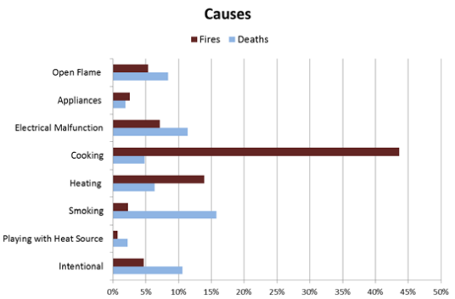
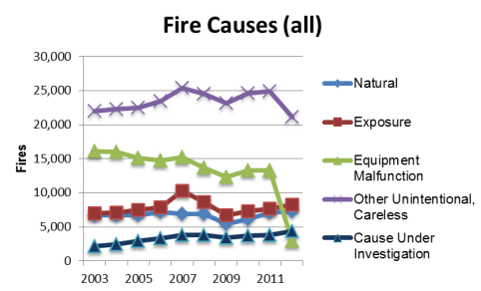
LATAR BELAKANG
Dinas Penanggulangan Kebakaran dan Penyelamatan Provinsi DKI Jakarta
D. Winberg, “International Fire Death Rate Trends,” 2016.

Slide 4
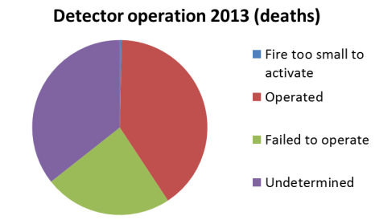
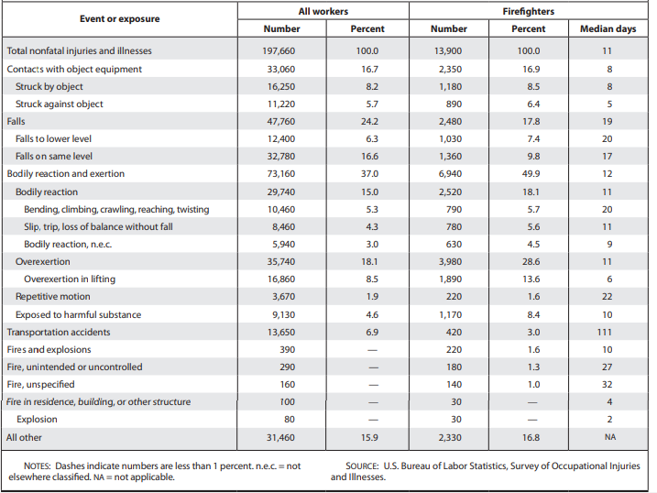
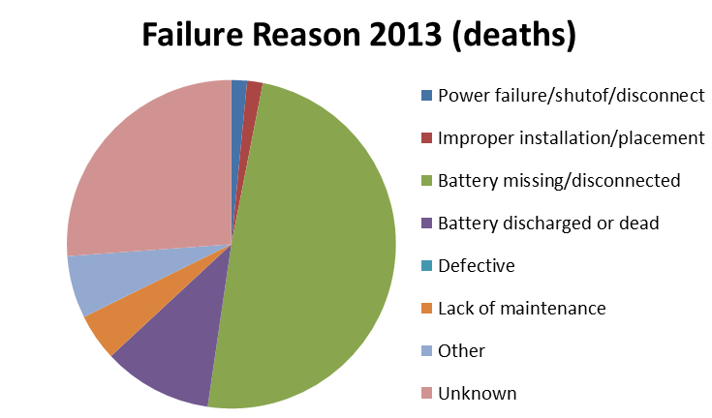
LATAR BELAKANG
D. Winberg, “International Fire Death Rate Trends,” 2016.
G. Kurlick, “Stop, drop, and roll: Workplace hazards of local government firefighters, 2009,” Monthly labor review / U.S. Department of Labor, Bureau of Labor Statistics, vol. 135, pp. 18–25, Aug. 2012.

Slide 5
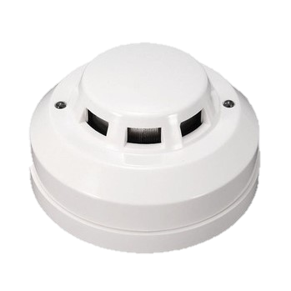



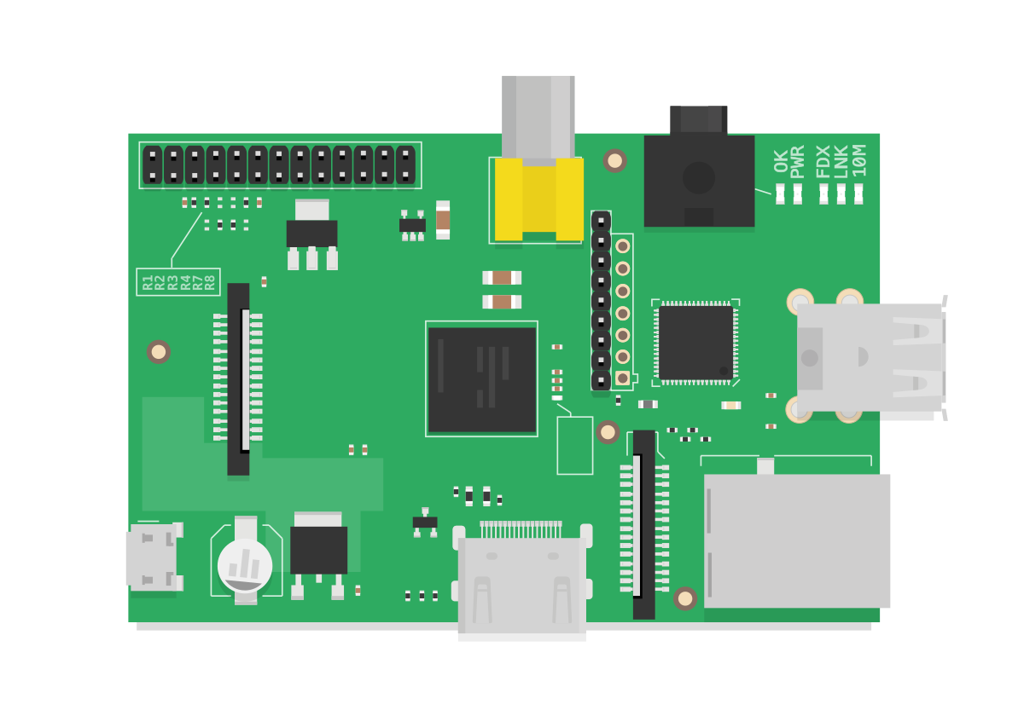
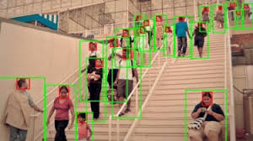
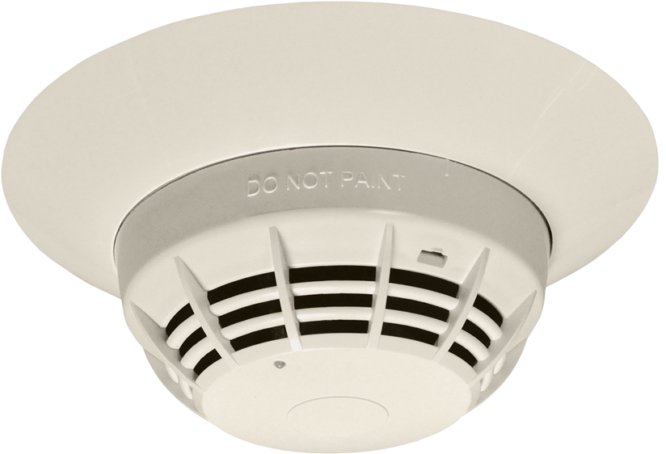
LATAR BELAKANG
Sensor asap tidak efektif digunakan di tempat yang dingin atau lembab.
Sensor hanya mampu mendeteksi api apabila melebihi intensitasi panas tertentu.

Slide 6
TUJUAN PENELITIAN
Merancang desain sistem monitoring dari Sistem Deteksi Api.
Merancang desain sirkuit alert dari Sistem Deteksi Api.
Merancang model deteksi objek dari Sistem Deteksi Api.
Melakukan analisis dan evaluasi terhadap hasil recall, precission dan accuracy dari model yang telah dibuat.

Slide 7
RUMUSAN PENELITIAN
Bagaimana desain sistem monitoring dari Sistem Deteksi Api?
Bagaimana desain sistem alert dari Sistem Deteksi Api?
Bagaimana model deteksi objek dari Sistem Deteksi Api?
Bagaimana hasil analisis dan evaluasi terhadap hasil recall, precission dan accuracy dari model yang telah dibuat?

Slide 8
PEMBATASAN MASALAH PENELITIAN
Klasifikasi
Klasifikasi dibagi ke dalam tiga kelas yakni api menyala, berasap dan padam.
Web Monitoring
Server di simpan data database local dan jaringan intranet

Slide 9
PENELITIAN TERKAIT
Kulshreshtha M, Chandra SS, Randhawa P, Tsaramirsis G, Khadidos A, Khadidos AO. OATCR: Outdoor Autonomous Trash-Collecting Robot Design Using YOLOv4-Tiny
S. Zhao, B. Liu, Z. Chi, T. Li and S. Li, "Characteristics Based Fire Detection System Under the Effect of Electric Fields With Improved Yolo-v4 and ViBe,"]
M. Kanwar and L. Agilandeeswari, "IOT Based Fire Fighting Robot"
Sistem monitoring dan kontrol jarak jauh pada robot pemadam api berbasis IoT pada Raspberry Pi dan Arduino yang dihubungkan dengan sensor ultrasonik dan sensor deteksi api.
Navigasi kontrol robot menggunakan DC motor yang terhubung driver motor L298N serta stepper motor berdasarkan koordinat pixel dari objek sampah pada YoloV4.
Mendeteksi api yang muncul akibat penerapan perlakuan efek medan elektrik yang berbeda menggunakan YoloV4.
YoloV4 Fire Detection
Fire Detection IoT System
YoloV4 on Embedded System

Slide 10
PENELITIAN TERKAIT
Suwarjono, Suwarjono, Izak Habel Wayangkau, Teddy Istanto, Rachmat Rachmat, Marsujitullah Marsujitullah, Hariyanto Hariyanto, Wahyu Caesarendra, Stanislaw Legutko, and Adam Glowacz. 2021. "Design of a Home Fire Detection System Using Arduino and SMS Gateway"
Madhar, Madhar. "Rancang Bangun Sistem Monitoring Deteksi Dini Kebakaran Dengan Fitur Gps Berbasis Website." JATI (Jurnal Mahasiswa Teknik Informatika) 2.1 (2018): 367-372. [13]
Sistem alerting yang terhubung dengan sensor api dan Arduino UNO. Intensitas pembacaan pada sensor api apabila melebihi batasan tertentu maka buzzer akan berbunyi dan mengirimkan pesan peringatan melalui omodul GSM.
Sistem Monitoring web menggunakan ESP8266 menggunakan LM35, DHT11 dan GPS dalam memberikan informasi lokasi dan suhu dalam mendeterminasikan tingkat kebakaran.
Monitoring System
Alerting System

Slide 11
KEUNGGULAN
Implementasi deteksi api menggunakan algoritma YoloV4 pada system deteksi api.
Implementasi system deteksi api pada low-cost embedded system.
Sistem monitoring berbasis IoT yang dapat diakses via web.

Slide 12
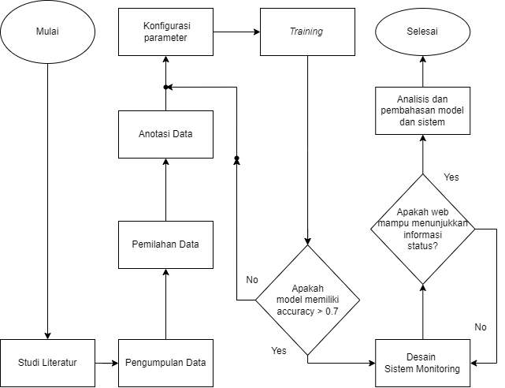
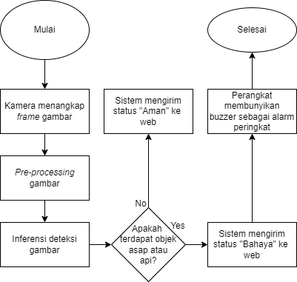
METODOLOGI DAN ALUR KERJA PENELITIAN
METODOLOGI
ALUR KERJA

Slide 13
METODOLOGI PENELITIAN
Deploying the model and fire system detection
DATA
PREPARATION
Collecting, Cleaning and Data Annotation
PREPROCESSING
Resizing, data augmentation and Data splitting
TRAINING
Training data
Testing and evaluating the data based on certain parameter
DEPLOYMENT
TESTING AND EVALUATION
1
2
3
4
5

Slide 14

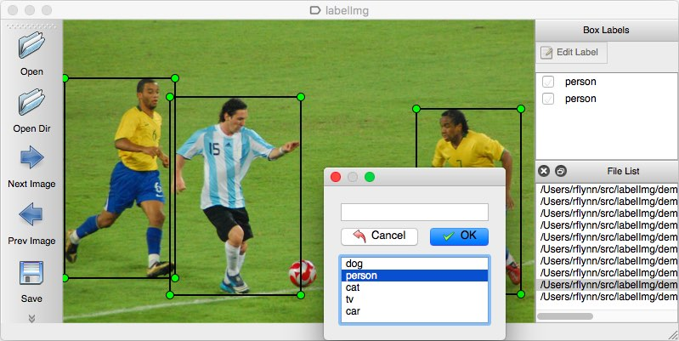



PREPROCESSING Collecting, Filtering and Annotating
DATA COLLECTING
Pengumpulan gambar api padam dan api menyala melalui kamera RaspberryPi
DATA FILTERING
Menyaring gambar dengan menghapus gambar yang tidak memenuhi kriteria.
DATA ANNOTATIONS
Melakukan anotasi kelas pada setiap objek gambar.

Slide 15
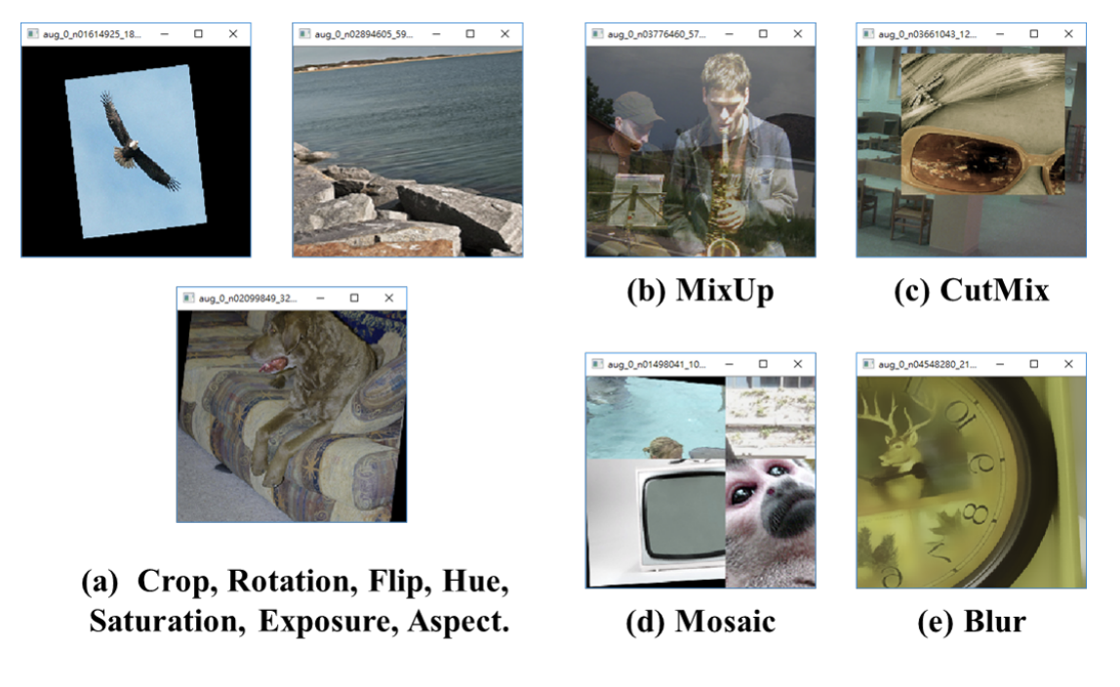
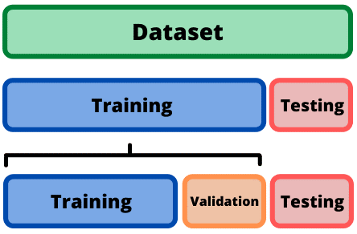
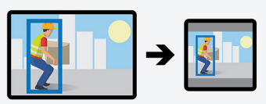
PREPROCESSING Resizing, Augmentation and Splitting
RESIZING
Data yang telah di anotasi di resize ke ukuran 416x416 dengan padding
DATA SPLITTING
Membagi data-data ke dalam tiga bagian yakni train, validation dan test
DATA AUGMENTATION
Melakukan augmentasi pada data original untuk generalisasi model untuk mengurangi overfitting

Slide 16
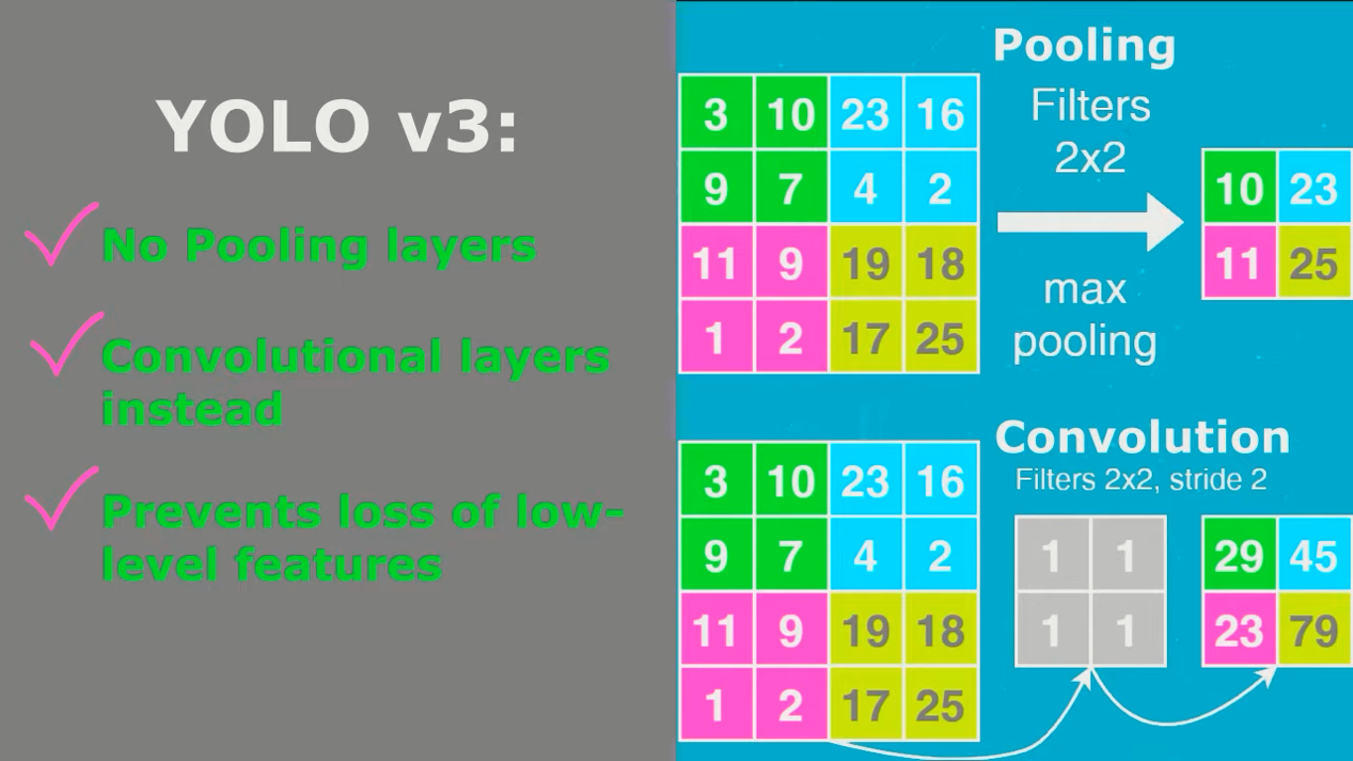
TRAINING Concept : Pooling and Convolutional Layer
DOWNSAMPLING
Melakukan downsampling penurunan ukuran gambar dengan Convolutional Layer ketimbang Max Pooling layer

Slide 17
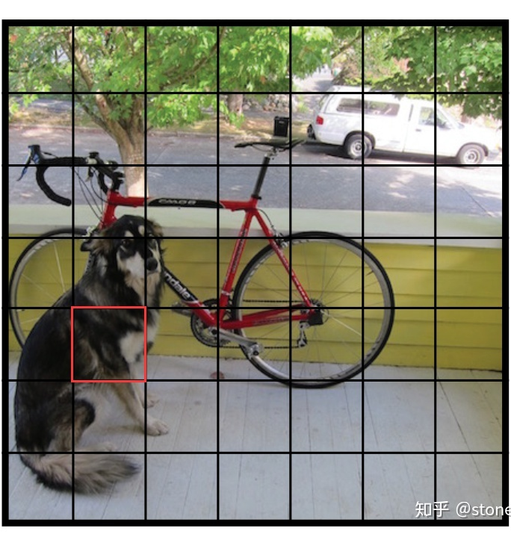
TRAINING Concept : Downsampling
Layer 181, Stride 32
Layer 192, Stride 16
Layer 203, Stride 8
13x13
26x26
416x416
52x52
DOWNSAMPLING
Melakukan downsampling penurunan ukuran gambar ke dalam tiga skala deteksi

Slide 18
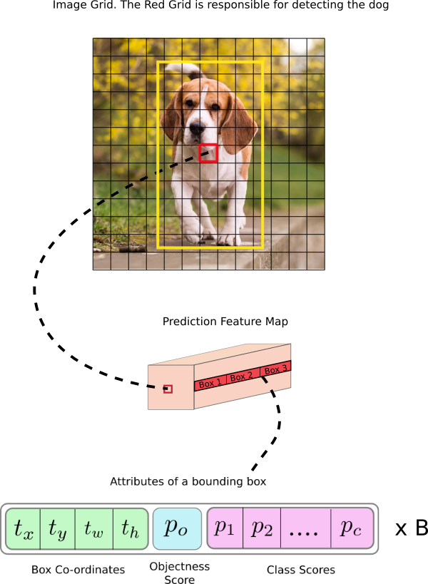
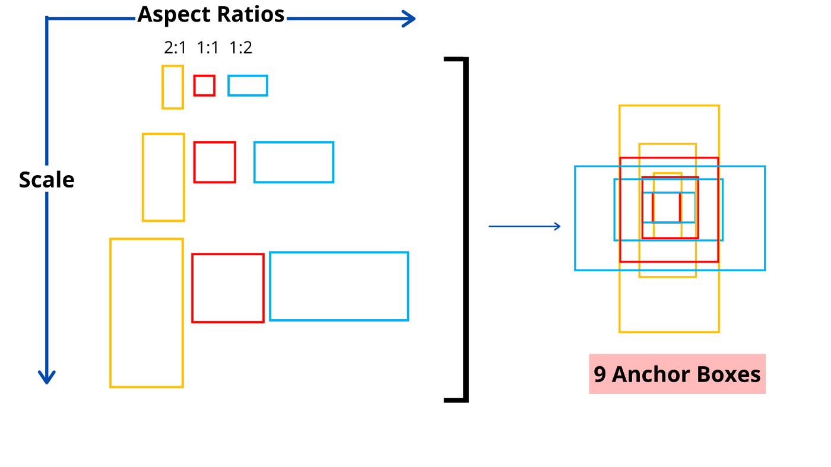
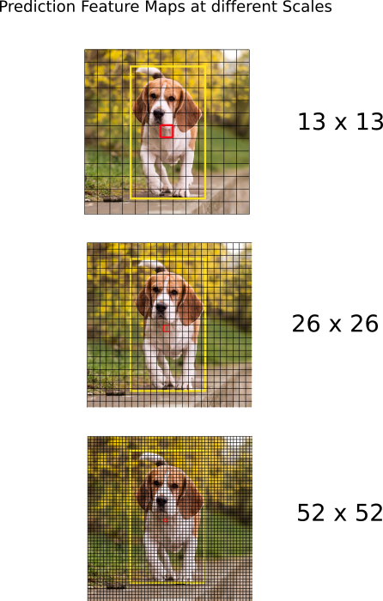
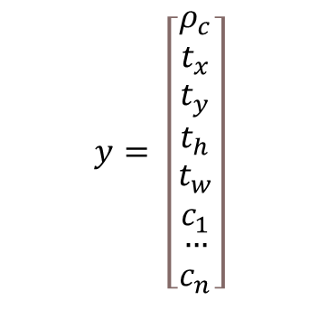
TRAINING Concept : Grid Cells and Bounding Boxes
$$y= \left[\begin{matrix}ρ_{c} \\ t_{x} \\ \begin{matrix}t_{y} \\ t_{h} \\ \begin{matrix}t_{w} \\ c_{1} \\ \begin{matrix}… \\ c_{n}\end{matrix}\end{matrix}\end{matrix}\end{matrix}\right]$$
(b * (5+c))
b = 3
c = 2
(b * (5+c)) = (3 * (5 + 2))
(b * (5+c)) = 21
( 13 x 13 x 21 )
( 26 x 26 x 21 )
( 52 x 52 x 21 )

Slide 19
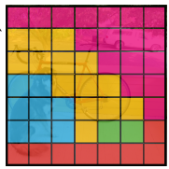
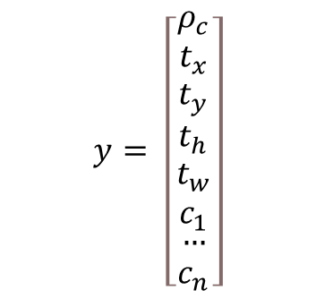
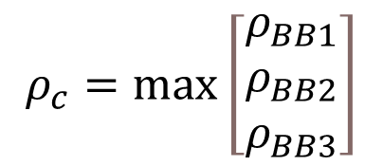
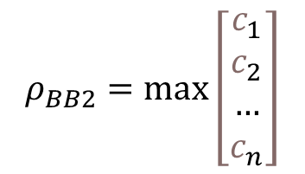
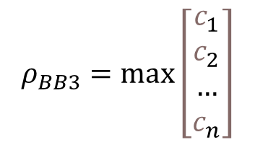
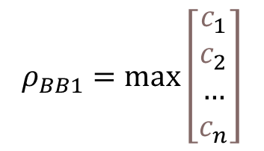
DATA TRAINING
$$ρ_{BB1}=max\left[\begin{aligned}c_{1} \\ c_{2} \\ … \\ c_{n}\end{aligned}\right]$$
Total BB Prediction
13x13x3 = 507
26x26x3 = 2028
52x52x3 = 8112
Total : 10647
$$ρ_{BB2}=max\left[\begin{aligned}c_{1} \\ c_{2} \\ … \\ c_{n}\end{aligned}\right]$$
$$ρ_{BB3}=max\left[\begin{aligned}c_{1} \\ c_{2} \\ … \\ c_{n}\end{aligned}\right]$$
$$y= \left[\begin{matrix}ρ_{c} \\ t_{x} \\ \begin{matrix}t_{y} \\ t_{h} \\ \begin{matrix}t_{w} \\ c_{1} \\ \begin{matrix}… \\ c_{n}\end{matrix}\end{matrix}\end{matrix}\end{matrix}\right]$$
$$ρ_{c}=max\left[\begin{aligned}ρ_{BB1} \\ ρ_{BB2} \\ ρ_{BB3}\end{aligned}\right]$$

Slide 20
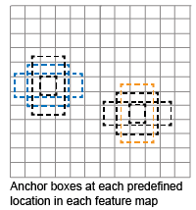
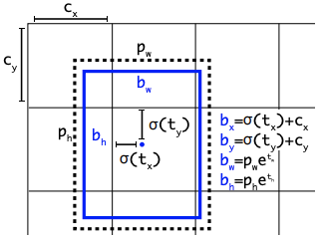
DATA TRAINING
K-Means
Menemukan probabilitas dari masing-masing kelas mencari letak centroid dari masing-masing kelas, untuk Bounding Boxes

Slide 21
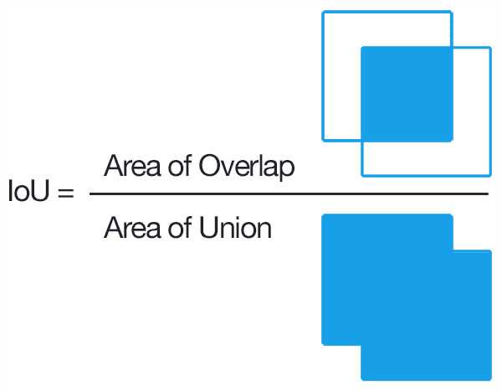
DATA TRAINING
BOUNDING BOXES
Bounding boxes yang tercipta di saring Kembali untuk mendapatkan bounding boxes terakurat
INTERSECTION OVER UNION
Bounding boxes yang tercipta di saring apabila nilai overlap per area gabungan bounding boxes melebihi 0.5
CONFIDENCE SCORE + BB
Bounding boxes yang Telah tersaring akan menampilkan nilai confidence dan bounding boxes terhadap objek

Slide 22
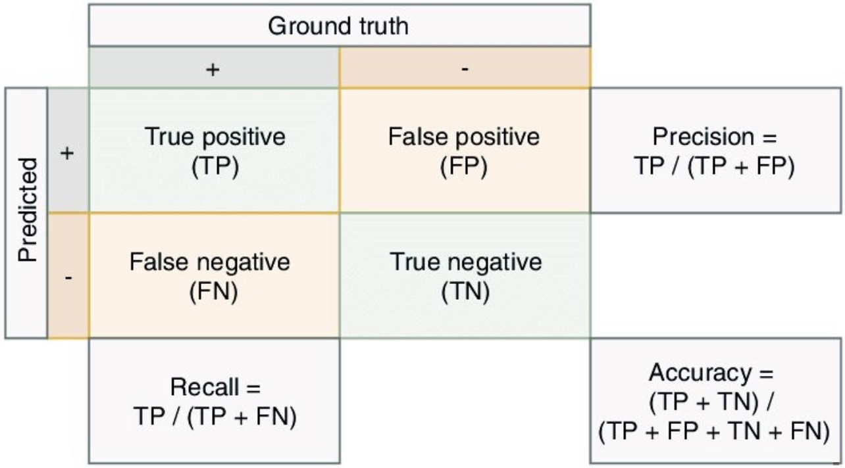
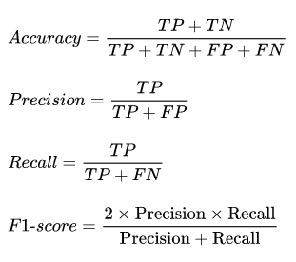
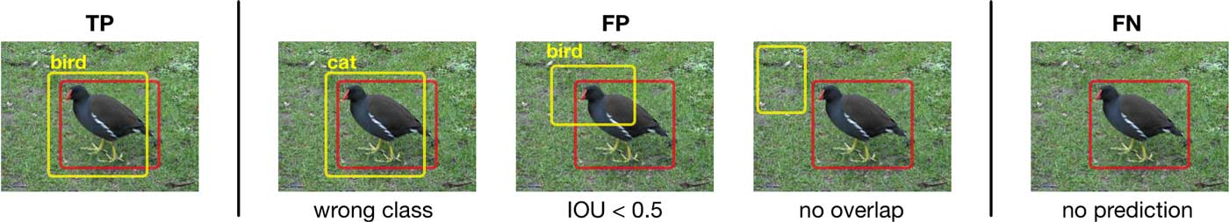
PARAMETER

Slide 23
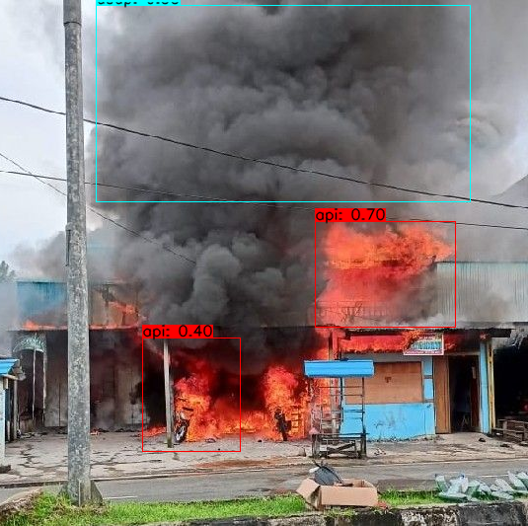
TESTING AND EVALUATION
Parameters | YoloV4
Accuracy | ….
Precission | …
Recall | …
F1-Score | …
Model yang telah dilatih, harus memenuhi desired criteria awal yakni model harus memiliki :
Akurasi > 70%
Precission > 70%
Recall
F1-Score > 70%
Model yang telah memenuhi kriteria akan di lakukan komparasi pada parameter terkait, dan model terbaik akan di deploy pada RaspberryPi.

Slide 24










DEPLOYMENT
Kamera menangkap gambar frame by frame dan mengirimkan kepada Raspberry
Web
Mengambil data dari database dan menampilkan dalam bentuk web
Parsing Request
Melakukan storing database untuk dapat diakses oleh pengguna melalui web
HTML Request
Menerima request dari raspberry Pi dan memasukkannya ke dalam database
Mengirimkan status kebakaran berdasarkan prediksi kelas

Slide 25
Thank you

